Slide 1
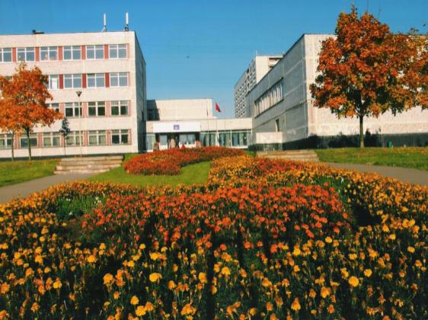
Мой колледж – моя профессия
Слесарь по изготовлению деталей и узлов систем вентиляции, кондиционирования воздуха, пневмотранспорта и аспирации.

Slide 2
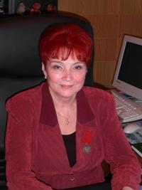
Директор Колледжа ландшафтного дизайна №18 –
Жильцова Людмила Дмитриевна
«Заслуженный учитель Российской Федерации» и «Отличник профессионально-технического образования». В системе профессионального образования работает с 1978 года. Вместе с коллективом она прошло сложный путь преобразования ПТУ – ВПУ – ПЛ – Техникум – Колледж. Указом Президента Российской Федерации от 5 мая 2005 года № 509 "О награждении государственными наградами Российской Федерации».
Жильцова Людмила Дмитриевна награждена МЕДАЛЬЮ ОРДЕНА "ЗА ЗАСЛУГИ ПЕРЕД ОТЕЧЕСТВОМ" II СТЕПЕНИ

Slide 3
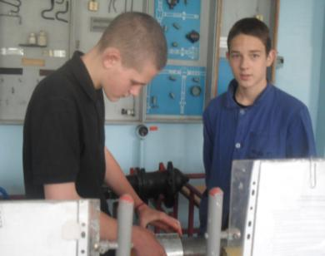
Подразделение №3
Профессиональная подготовка на базе 7 – 8 класса общеобразовательных школ
«Слесарь по изготовлению деталей и узлов систем вентиляции, кондиционирования воздуха, пневмотранспорта и аспирации»
Квалификация: слесарь по изготовлению деталей и узлов систем вентиляции, кондиционирования воздуха, пневмотранспорта и аспирации»

Slide 4
Инструменты слесаря

Slide 5
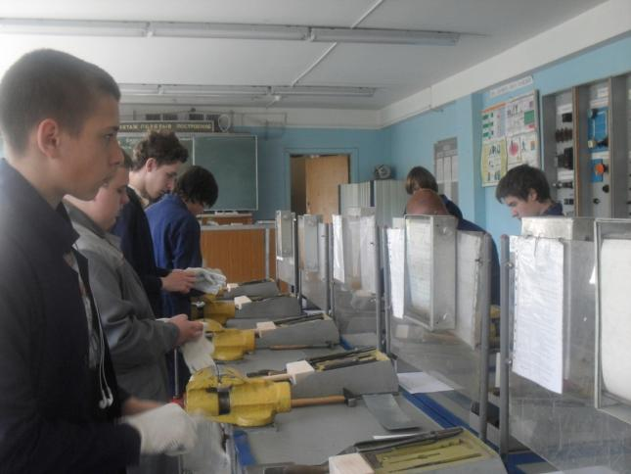
В учебных мастерских Здесь созданы все условия чтобы полюбить свою будущую профессию.

Slide 6
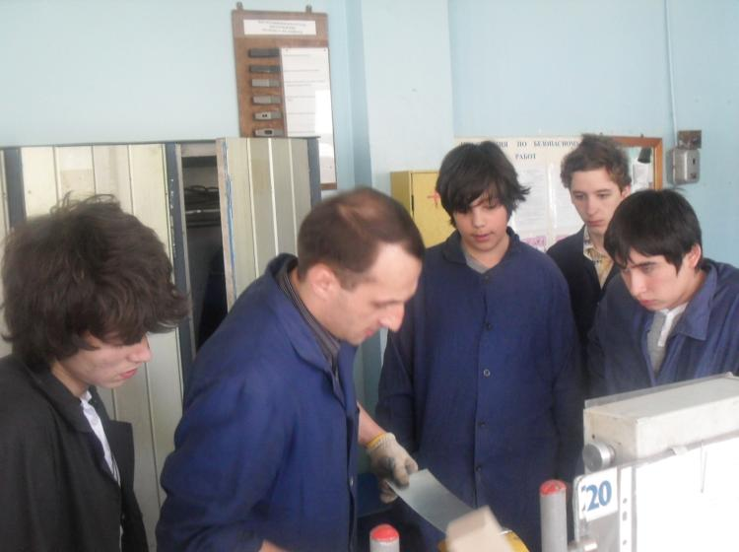
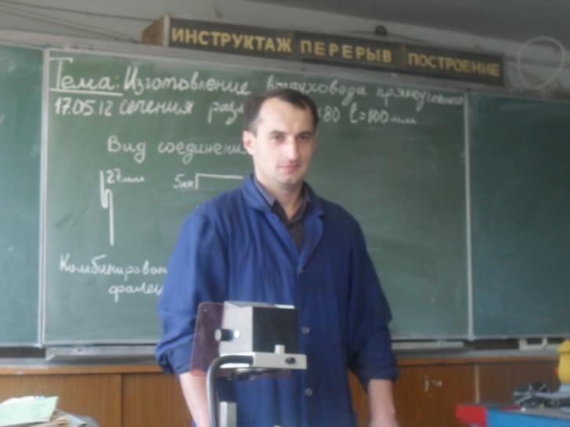
Мы учимся!
Без теории нет практики

Slide 7
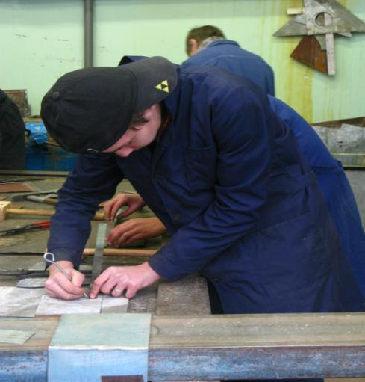
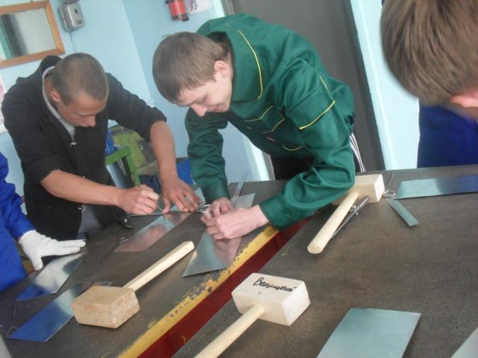
Первые шаги в профессии
Практика для получения первоначальных навыков и умений дает возможность попробовать себя в профессии

Slide 8
Первая творческая самостоятельная работа по профессии

Slide 9
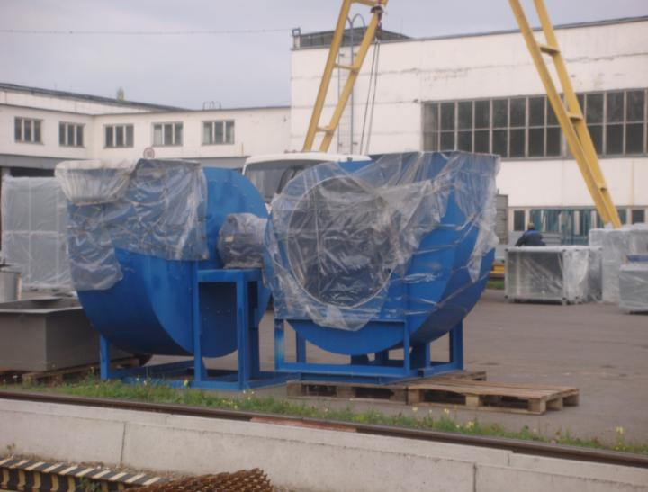
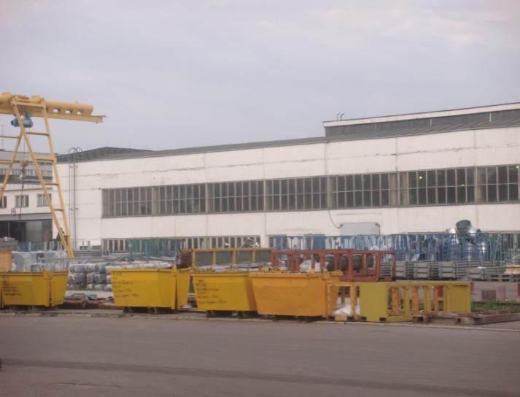
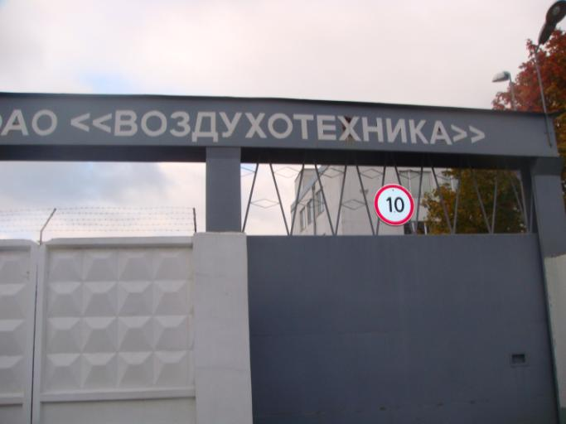
Социальный партнер нашего колледжа ОАО « Воздухотехника»

Slide 10
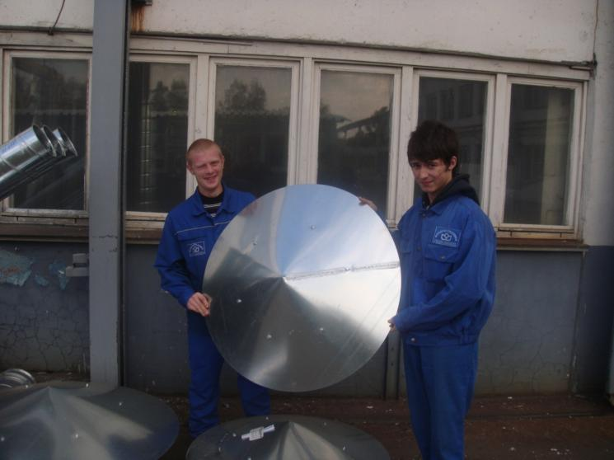
В цехах завода

Slide 11
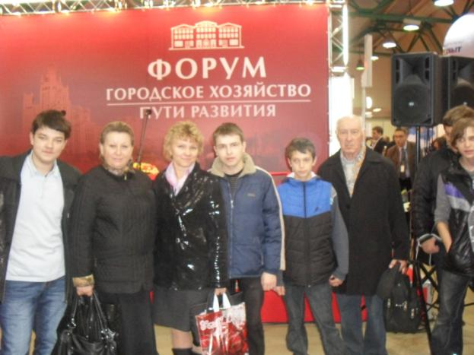
Участие в городских мероприятиях Форум городского хозяйства

Slide 12
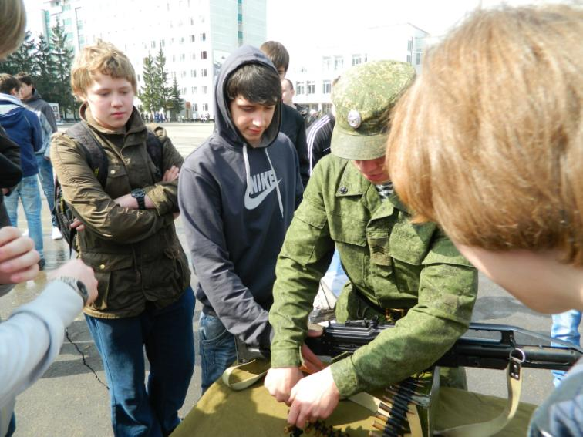
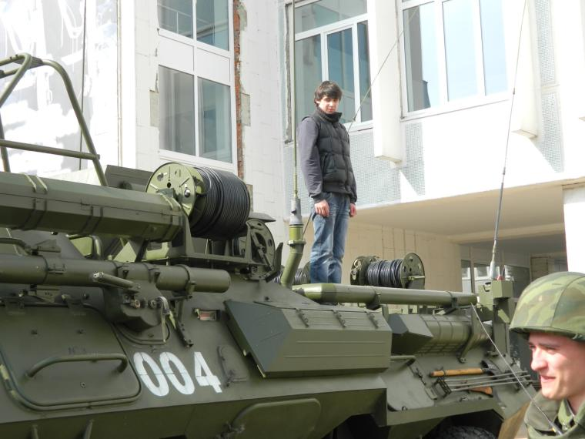
День призывника

Slide 13
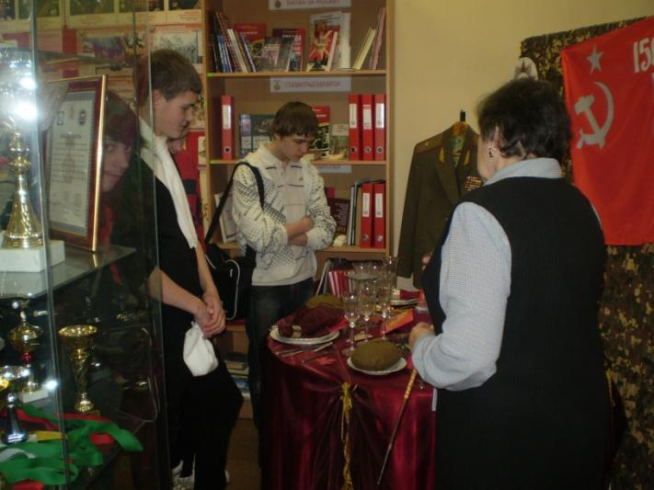
Знакомство с музеем « Боевой славы» ГБОУ СПО Колледж сферы услуг №22

Slide 14
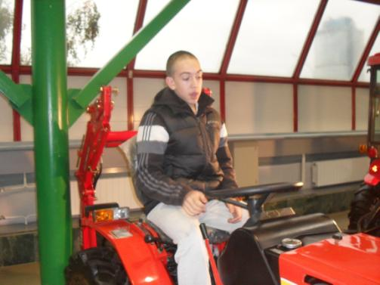
Посещение международных выставок - путь расширения знаний по профессии

Slide 15
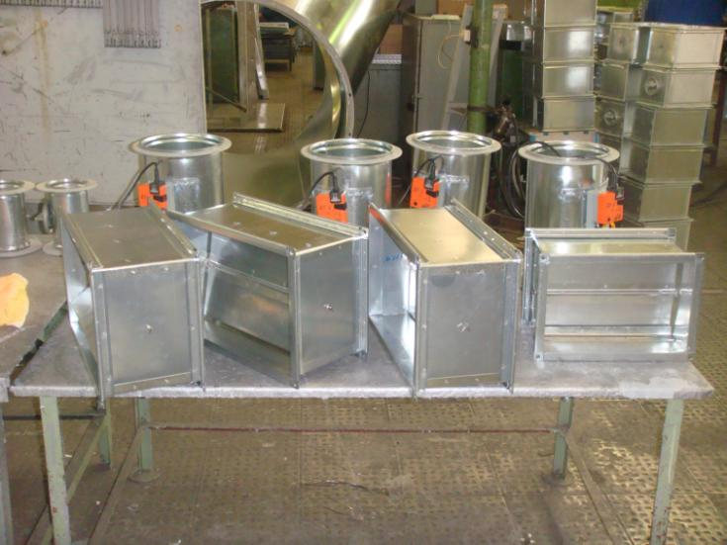
Готовая продукция завода-частичка нашего труда

Slide 16
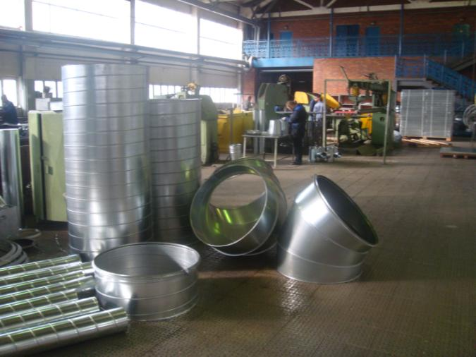
Слесарь по изготовлению деталей и узлов систем вентиляции, кондиционирования воздуха, пневмотранспорта и аспирации»
Э
Т
О
Н
А
Ш
В
Ы
Б
О
Р

Slide 17
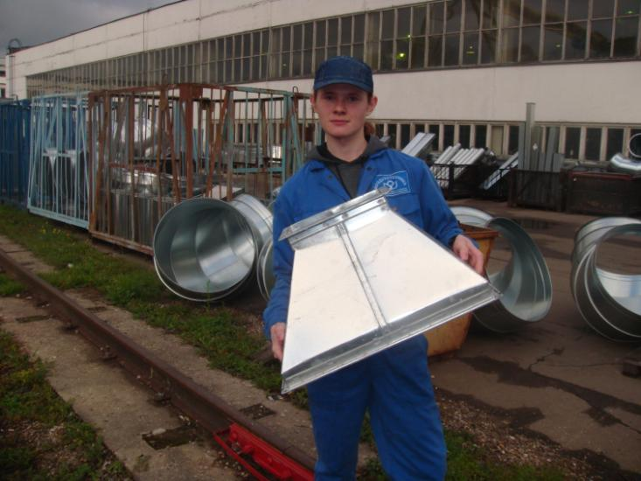
Моя профессия – моё обеспеченное будущее

Slide 18
Контакты
Добро пожаловать в наш колледж
Приемная комиссия
тел. (499) 748-54-98
Секретариат
тел/факс (499) 308-23-20
сайт в Интернет:
www.tldpro.ru
Адрес электронной почты:
Kld2005-3@mail.ru

Slide 19
Авторы презентации:
Веревкина М.Е.- старший мастер п/о , преподаватель общетехнических предметов.
Колозян Э.Ш. - преподаватель математики, информационных технологий
Фотоматериал:
Котович В.И.- мастер производственного обучения
Олейник В.А.- мастер производственного обучения

